Slide 1
Kwalitijd
Over kwaliteit van leven, vooruitkijken en samen kiezen
Albert Jan van Hoek · senior onderzoeker
Notes:
[0:30] Welkom. Kwalitijd: kwaliteit en tijd. Vanavond gaat het over hoe lang en hoe goed we leven, hoe we dat meten, en wat die metingen stilzwijgend veronderstellen: dat we zien waar we naartoe gaan. De kegels op deze dia komen steeds terug.

Slide 2
Wie ben ik?
OVER MIJ
Biologie, wat economie, en een beetje filosofie
10 jaar
9 jaar
Engeland
RIVM
8 jaar bij het 'RIVM van Engeland' (HPA, PHE, UKHSA)
2 jaar London School of Hygiene and Tropical Medicine
Senior gezondheidseconoom
Projectleider Infectieradar
Lid commissie vaccinaties van de Gezondheidsraad, als gezondheidseconoom (2015–2017)
Onderzoek en publicaties over kwaliteit van leven, bijvoorbeeld: kwaliteit van leven tijdens de coronapandemie (PLOS One, 2024) en wat Nederlanders belangrijk vinden bij keuzes over vaccinatie (Social Science & Medicine, 2019).
Notes:
[1:30] Kort over mijzelf. Ik ben bioloog van huis uit, met wat economie en een beetje filosofie. Tien jaar in Engeland, acht jaar bij het Engelse RIVM en twee jaar aan de London School of Hygiene and Tropical Medicine; nu acht jaar bij het RIVM. In de commissie vaccinaties van de Gezondheidsraad was ik de gezondheidseconoom. Veel van mijn werk gaat over het meten van kwaliteit van leven, bijvoorbeeld tijdens de coronapandemie. Ik spreek vanavond vanuit die ervaring: hoe nemen we als samenleving besluiten over gezondheid?

Slide 3
Hoe ver kijk je vooruit?
INTELLIGENTIE • DE KEGEL
Michael Levin noemt het de cognitieve lichtkegel: wat je kunt waarnemen, voorspellen en proberen te beïnvloeden
Bacterie
een paar micrometer, een paar minuten
Hond
zijn buurt, een paar dagen
Mens
andere continenten, volgende generaties
Bron: Levin, M. (2019). The Computational Boundary of a 'Self'. Frontiers in Psychology 10:2688. Voorbeelden vereenvoudigd.
Notes:
[2:00] Wat is intelligentie? Niet hoeveel je weet, maar hoe ver je vooruit kunt kijken en daarnaar kunt handelen. De bioloog Michael Levin tekent dat als een kegel: het stuk ruimte en tijd dat een wezen kan waarnemen, voorspellen en proberen te beïnvloeden. Een bacterie: micrometers en minuten. Een hond: zijn buurt en een paar dagen. Een mens kan zich zorgen maken over een ander continent of over kleinkinderen die nog niet geboren zijn. Een kegel groeit door te leren: verwachten, vergelijken met wat er echt gebeurt, en bijstellen. Maar binnen je kegel voelt wat je ziet als de hele werkelijkheid. Zekerheid voelt hetzelfde als gelijk hebben.

Slide 4
Samen zien we verder
COLLECTIEVE INTELLIGENTIE
Wat buiten mijn kegel valt, kan ik alleen zien via die van jou
De wetenschap kijkt terug tot de oerknal
Geen mens ziet dat alleen.
Klimaatmodellen: een eeuw vooruit
Gebouwd uit het werk van duizenden mensen.
Maar kegels tellen niet vanzelf op
Tien mensen die dezelfde bron napraten, zien samen één ding.
Notes:
[1:30] Collectieve intelligentie is een kegel die groter is dan die van wie dan ook, gebouwd uit veel kleine kegels. De wetenschap kijkt terug tot de oerknal, klimaatmodellen kijken een eeuw vooruit. Niemand ziet dat alleen. Maar kegels tellen niet vanzelf op. Tien mensen die dezelfde bron napraten, hebben samen één kegel. Ze worden pas groter als mensen eerlijk zijn over wat ze zien, en fouten toegeven. Daar kom ik aan het eind op terug.

Slide 5
Wie mag er blijven leven?
SEATTLE, 1962
Dialyse was net uitgevonden. Er waren veel te weinig machines.
7
Zij wogen onder meer
“They Decide Who Lives, Who Dies”
leeftijd
een baan
kinderen
opleiding en 'prestaties'
wat iemand voor anderen kon betekenen
burgers besloten wie behandeld werd: o.a. een jurist, een dominee, een bankier en een huisvrouw
Life, november 1962. Daarna bekend als de ‘God committee’.
Een paar mensen die beslissen, met criteria die niemand kon controleren: hoeveel is iemand waard?
Bronnen: Alexander, S. (1962). They Decide Who Lives, Who Dies. Life, 9 november 1962; Health Affairs Forefront, ‘The Seattle God Committee: a cautionary tale’.
Notes:
[2:00] Waarom denken we eigenlijk formeel na over gezondheid? Een verhaal uit Seattle, 1962. Dialyse was net uitgevonden en er waren veel te weinig machines. Een commissie van zeven burgers – een jurist, een dominee, een bankier, een huisvrouw – besliste wie behandeld werd. Ze keken naar leeftijd, maar ook naar of iemand werk had, kinderen, opleiding, ‘prestaties’. Het tijdschrift Life schreef erover: They decide who lives, who dies. Zeven kegels die beslissen, met criteria die niemand kon controleren, en die neerkwamen op: hoeveel is iemand waard?

Slide 6
Maak keuzes expliciet en controleerbaar
HET ANTWOORD
Een halve eeuw werken aan eerlijk kiezen in de zorg
1962
1968
1970
1972
1990
2016
Seattle
Klarman e.a.
Torrance
Cochrane
EuroQol
Nederland
Wie mag leven? Een commissie beslist.
Levensjaren gecorrigeerd voor kwaliteit: het idee achter de QALY.
De time trade-off: mensen zelf laten wegen.
Wat werkt? Bewijs uit gerandomiseerd onderzoek.
De EQ-5D: gezondheid in vijf domeinen.
Een Nederlands tarief voor de EQ-5D-5L.
om het eerlijk te maken: dezelfde regels voor iedereen, opgeschreven en controleerbaar.
Bronnen: Klarman, Francis & Rosenthal (1968), Medical Care 6:48–54; Torrance (1970); Cochrane (1972), Effectiveness and Efficiency; EuroQol Group (1990); Versteegh e.a. (2016), Value in Health.
Notes:
[1:30] Het antwoord op Seattle was: maak de keuzes expliciet. In 1968 vergeleken Klarman en collega's dialyse met niertransplantatie, en telden ze niet alleen levensjaren maar ook hoe goed die jaren waren: het idee achter de QALY. Rond 1970 kwam de time trade-off: laat mensen zelf wegen. In 1972 vroeg Archie Cochrane: wat werkt eigenlijk? Hij pleitte voor bewijs uit gerandomiseerd onderzoek. In 1990 de EQ-5D, en sinds 2016 hebben we een Nederlands tarief. Formeel nadenken over gezondheid is niet uitgevonden om het koud te maken, maar om het eerlijk te maken.

Slide 7
Een model voegt kegels samen
HET MODEL
Neutraal niet omdat er geen keuzes in zitten, maar omdat die keuzes op tafel liggen
Bewijs
Wat werkt? Uit onderzoek en data.
Model
Besluit
Waardering
aannames zichtbaar
dat iedereen kan narekenen
Wat vinden mensen belangrijk? De QALY.
Kosten
Wat vraagt het van ons allemaal?
Iedereen kan de aannames zien, aanvechten en verbeteren. De uitkomst hangt niet af van wie het hardst praat.
Notes:
[1:30] Een model is een poging om onze kegels samen te voegen. Niet door te stemmen of te overtuigen, maar door op te schrijven wat we weten en wat we aannemen. Het brengt drie dingen samen: wat werkt, uit onderzoek; wat mensen belangrijk vinden, via de QALY; en wat het kost. Neutraal is een model niet omdat er geen keuzes in zitten – die zitten er altijd in – maar omdat die keuzes op tafel liggen. Iedereen kan ze zien, aanvechten en verbeteren. Een gevoeligheidsanalyse laat zien waar we het niet weten.

Slide 8
De wereld is niet lineair
MIJN WERK
Onze intuïtie trekt rechte lijnen. Epidemieën doen dat niet.
Exponentiële groei
We onderschatten verdubbeling stelselmatig, ook als het wordt uitgelegd.
Groepsimmuniteit
Wie zich laat vaccineren, beschermt ook anderen.
Drempels
Boven een bepaalde drempel dooft een epidemie uit.
Illustratief voorbeeld. Bron onderschatting: Wagenaar, W.A. & Sagaria, S.D. (1975). Misperception of exponential growth. Perception & Psychophysics 18:416–422.
Notes:
[2:00] Dit is mijn dagelijkse werk als modelleur van infectieziekten. De eerste gezondheidseconomische modellen keken naar één patiënt tegelijk. Maar bij infectieziekten werkt het zo niet. Groei is exponentieel: na acht weken verdubbelen zit je niet op 900 maar op 25.600 gevallen. Mensen onderschatten dat stelselmatig, al sinds de eerste experimenten in 1975, en we zagen het opnieuw in de pandemie. Wie zich laat vaccineren beschermt ook anderen, en boven een drempel dooft een epidemie uit. Dat zie je niet vanuit één kegel; dat zie je pas in het model. (Eventueel: de wiskunde van epidemieën is ouder dan de gezondheidseconomie, maar kwam pas later in de besluitvorming.)

Slide 9
We leven langer
KWALITEIT VAN LEVEN
Resterende levensverwachting op 65 jaar, Nederland
+5,1 jaar
Mannen, 1981 → 2025
+2,6 jaar
Vrouwen, 1981 → 2025
Bron: CBS StatLine, Gezonde levensverwachting; vanaf 1981 (tabel 71950NED), leeftijd 65 jaar.
Notes:
[1:00] Eerst het goede nieuws. Ik kijk naar 65-jarigen: wat heb je nog te verwachten als je met pensioen gaat? Een 65-jarige man kon in 1981 nog rekenen op 14,3 jaar; in 2025 is dat 19,5 jaar. Een 65-jarige vrouw van 18,9 naar 21,4 jaar. Ruim vijf jaar erbij voor mannen, ruim tweeënhalf voor vrouwen. Maar zijn dat ook goede jaren?

Slide 10
Niet elk jaar na je 65e is een gezond jaar
KWALITEIT VAN LEVEN
Resterende levensverwachting op 65 jaar: in als goed ervaren gezondheid, en de rest
Mannen, 1981 → 2025
+3,5 gezonde jaren
+1,6 minder gezonde jaren
Vrouwen, 1981 → 2025
+1,7 gezonde jaren
+0,9 minder gezonde jaren
Bron: CBS StatLine, tabel 71950NED. ‘Goed ervaren gezondheid’ is zelf gerapporteerd: een jaar telt als gezond of niet. Een QALY weegt elk jaar met een gewicht.
Notes:
[1:30] Nu dezelfde balken, maar gesplitst. Groen: de jaren die een 65-jarige nog in als goed ervaren gezondheid mag verwachten. Rood: de jaren daarna. Er is goed nieuws: bij mannen kwamen er 3,5 gezonde jaren bij en 1,6 minder gezonde, bij vrouwen 1,7 gezonde en 0,9 minder gezonde. Maar nog steeds is ruim een derde van de jaren na je 65e niet in goede gezondheid: bij mannen ongeveer 35 procent, bij vrouwen ruim 40 procent. Kanttekening: dit CBS-cijfer telt een jaar als gezond of niet, op basis van hoe mensen hun gezondheid zelf ervaren. De QALY, die ik zo laat zien, is fijner: die geeft elk jaar een gewicht.

Slide 11
Tijd maal kwaliteit
DE QALY
Een jaar in volledige gezondheid telt als 1; een jaar met klachten telt minder
1,0
verlies door klachten
10 × 0,70
0,7
10 jaar met klachten, gewicht 0,70
= 7 QALY
even veel als 7 jaar in volledige gezondheid
0
Kwaliteit
Tijd: 10 jaar →
Maar waar komt die 0,70 vandaan? Die vragen we aan mensen.
Fictief voorbeeld.
Notes:
[1:00] De QALY: quality-adjusted life year. Het idee is eenvoudig: tijd maal kwaliteit. Een jaar in volledige gezondheid telt als 1. Tien jaar met klachten die we waarderen op 0,70, tellen samen als 7 QALY: evenveel als zeven jaar in volledige gezondheid. De vraag is natuurlijk: waar komt die 0,70 vandaan? Die vragen we aan mensen. Eerst beschrijven we gezondheid, dan waarderen we haar.

Slide 12
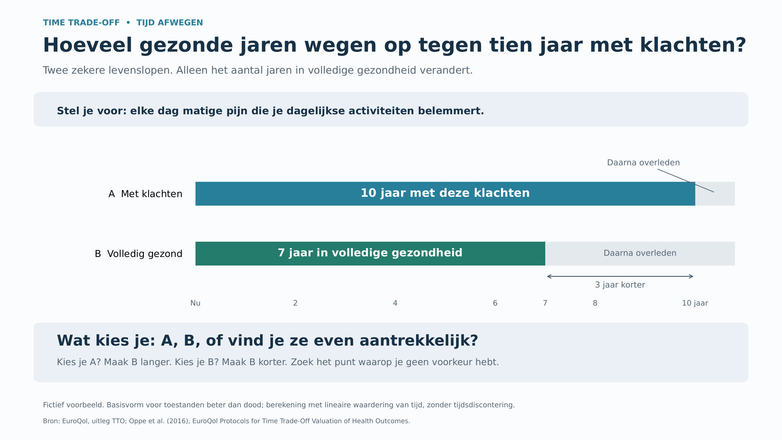
Notes:
[1:00] Maar hoe weten we hoe zwaar zo'n toestand weegt? Dat vragen we aan mensen, bijvoorbeeld met de time trade-off. Stel je voor: elke dag matige pijn die je dagelijkse activiteiten belemmert. Optie A: tien jaar met deze klachten, daarna overlijden. Optie B: zeven jaar volledig gezond, daarna overlijden. Wat kiest u? Steek uw hand op voor A... voor B... Wie A kiest, krijgt een langere B aangeboden; wie B kiest, een kortere. Je zoekt het punt waarop iemand geen voorkeur meer heeft.

Slide 13
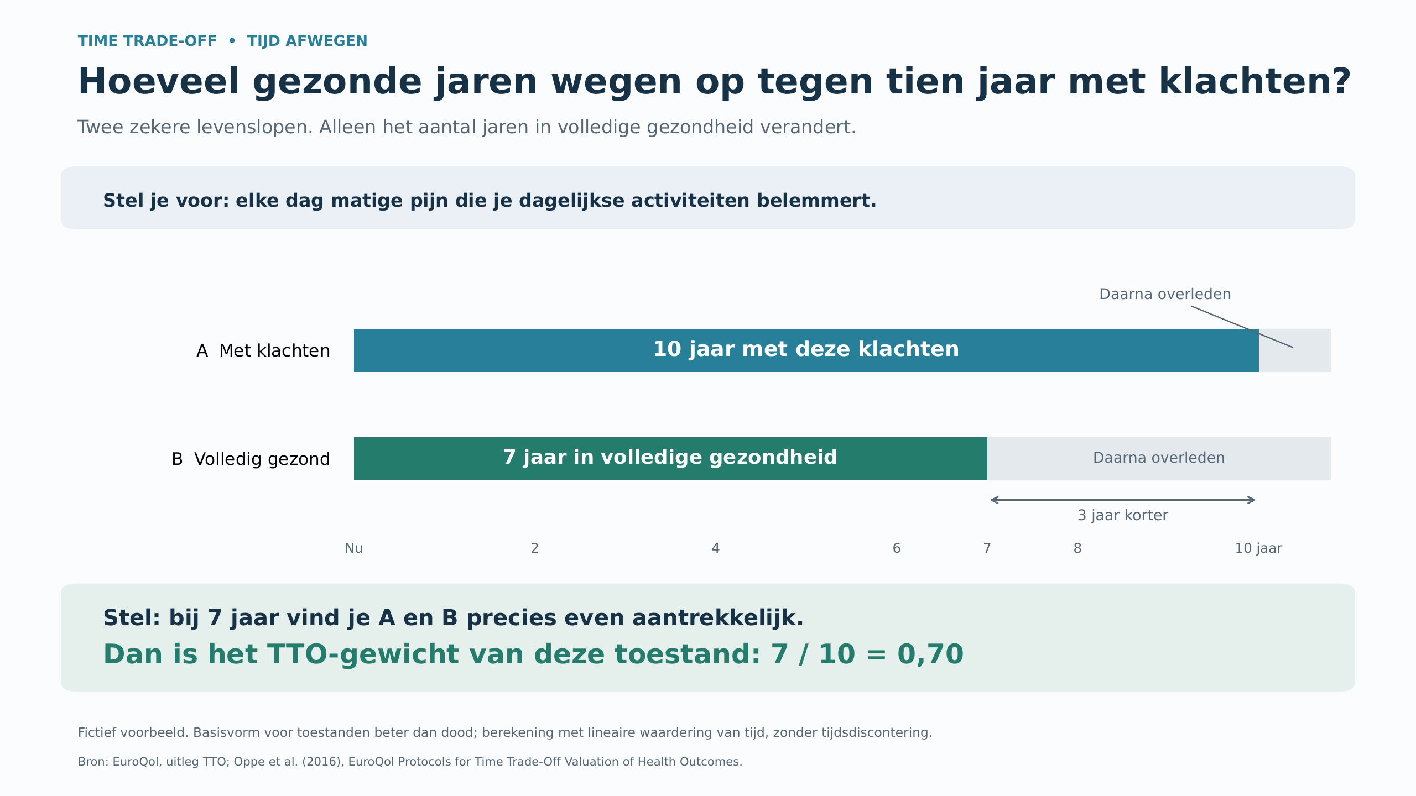
Notes:
[0:45] Stel dat iemand tien jaar met klachten even aantrekkelijk vindt als zeven jaar in volledige gezondheid. Dan is het gewicht 7 gedeeld door 10: 0,70. Het gewicht is niet de drie ingeleverde jaren, maar de verhouding. En het zegt niet dat iemand ‘70 procent gezond’ is, en zeker niets over iemands waarde als mens. Merk op: deze vraag vraagt mensen om hun kegel op te rekken, tien jaar vooruit te kijken.

Slide 14
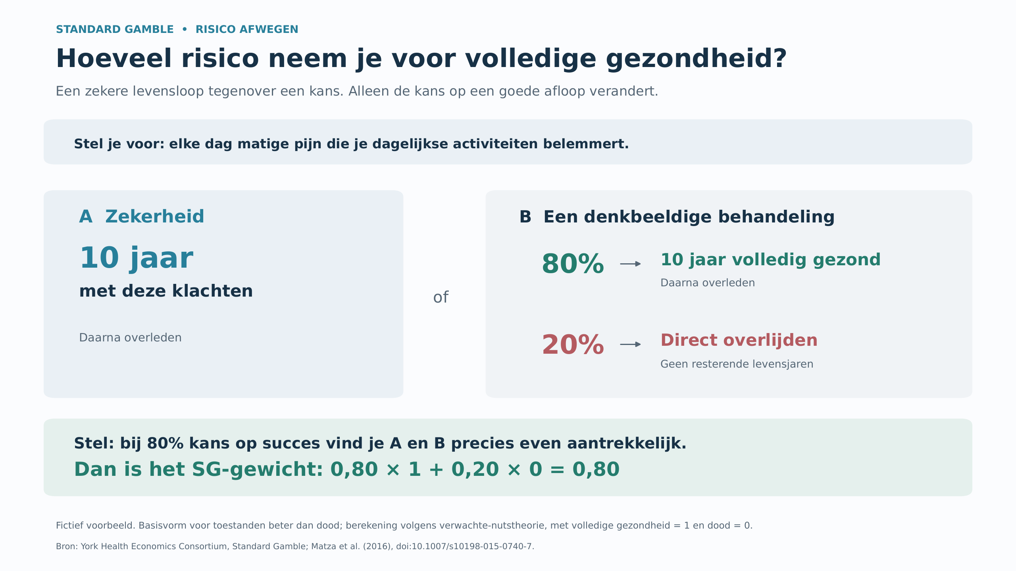
Notes:
[1:15] Een andere methode is de standard gamble. Zelfde klachten, zelfde tien jaar. Maar nu staat er een denkbeeldige behandeling tegenover: een kans op volledige genezing, en een kans op direct overlijden. (Vraag eerst: wat kiest u bij 80 procent kans op succes?) Wie bij 80 procent geen voorkeur heeft, geeft de toestand een gewicht van 0,80. De twee methoden geven bewust verschillende uitkomsten: 0,70 en 0,80. Hoe je de vraag stelt, en hoe iemand tegen risico aankijkt, maakt uit. Het Nederlandse tarief is gebaseerd op een variant van de time trade-off.

Slide 15
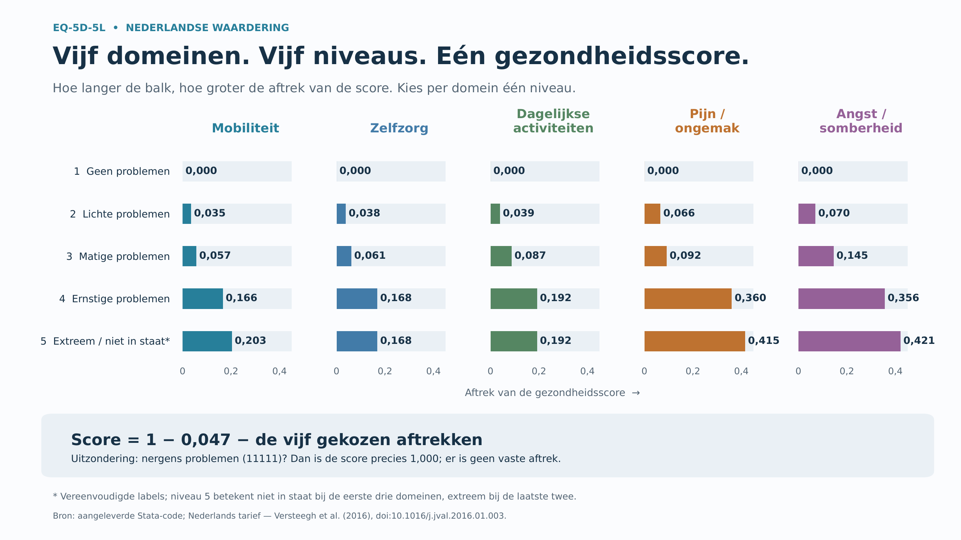
Notes:
[1:30] Eerst beschrijven. De EQ-5D vraagt naar vijf domeinen: mobiliteit, zelfzorg, dagelijkse activiteiten, pijn of ongemak, en angst of somberheid, elk op vijf niveaus. Elk niveau geeft een aftrek van de score. Kijk naar de grootte van de balken: pijn en somberheid wegen in Nederland het zwaarst. Let op wat er niet in staat: niets over of iemand de wereld begrijpt of vooruit kan kijken. Daar kom ik later op terug.

Slide 16
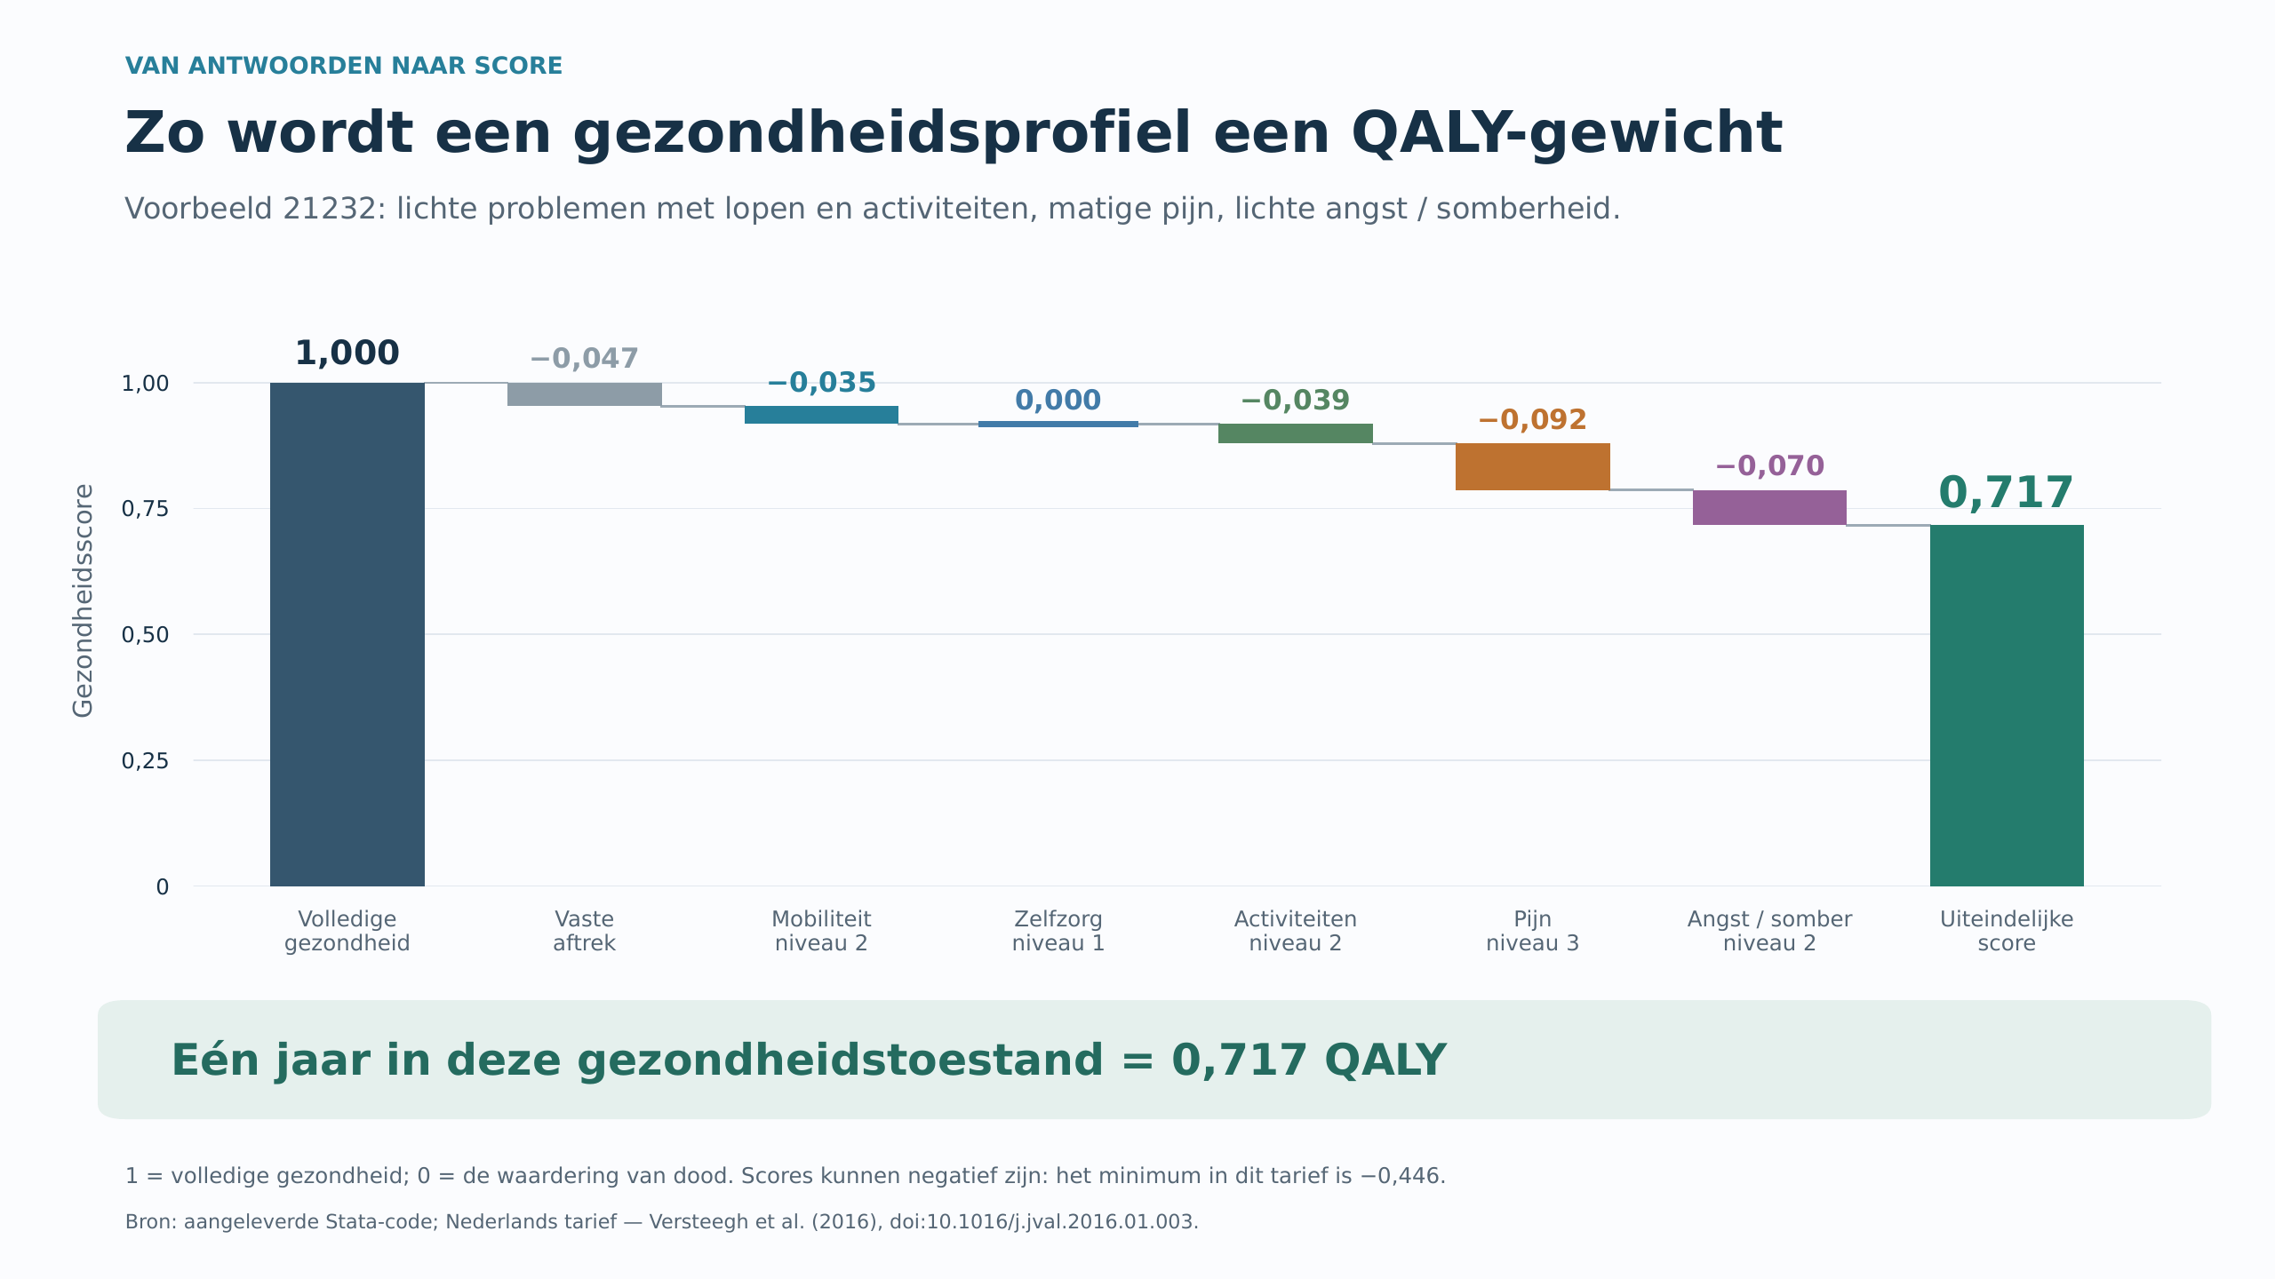
Notes:
[1:00] Terug naar de vragenlijst. Een apart bevolkingsonderzoek heeft duizenden van die afwegingen verzameld, en daaruit volgt een tarief. Zo krijgt elk profiel een score, zonder dat iedere patiënt zelf een time trade-off hoeft te doen. Dit profiel – lichte problemen met lopen en activiteiten, matige pijn, lichte somberheid – krijgt 0,717. Eén jaar in deze toestand is 0,717 QALY.

Slide 17
Wat mag een QALY kosten?
DE PRIJS VAN EEN GEZOND JAAR
Het Zorginstituut hanteert referentiewaarden, afhankelijk van hoe zwaar een ziekte is
€ 20.000
€ 50.000
€ 80.000
per QALY
per QALY
per QALY
bij lagere ziektelast
bij middelhoge ziektelast
bij de hoogste ziektelast
We meten gezondheid, niet iemands waarde.
Dat is de les van Seattle: dezelfde regels voor iedereen, en niemand telt minder.
Bron: Zorginstituut Nederland (2015). Kosteneffectiviteit in de praktijk. Ziektelast bepaald met de ‘proportional shortfall’.
Notes:
[1:30] En dan het gevoelige punt: we zetten een prijs op een gezond jaar. Het Zorginstituut hanteert referentiewaarden van 20.000 tot 80.000 euro per QALY, afhankelijk van hoe zwaar de ziekte is. Hoe ernstiger, hoe meer we bereid zijn te betalen. Dat klinkt kil, maar het is precies het antwoord op Seattle: dezelfde regels voor iedereen, opgeschreven en controleerbaar. We meten gezondheid, niet iemands waarde. Zo'n maat mag nooit bepalen wat iemand waard is.

Slide 18
Gezond en wel naar de afgrond?
DE TOEKOMST
Wat we meten
Wat we veronderstellen
Mobiliteit
Dat we zien waar we naartoe gaan.
Zelfzorg
Dagelijkse activiteiten
Elke time trade-off vraagt mensen tien jaar vooruit te kijken. Geen enkele vraag meet of we dat samen kunnen.
Pijn / ongemak
Angst / somberheid
Klimaat, AI, zorg: de keuzes van nu gaan over decennia en generaties. Vooruitkijken kost moeite: luisteren, controleren, bijstellen. Niet vooruitkijken kost meer.
Notes:
[2:00] Hier wil ik naartoe. We hebben een prachtige maat voor de kwaliteit van leven. Maar kijk wat die meet: het lichaam binnen de kegel. Mobiliteit, pijn, somberheid. Wat ze veronderstelt, is dat we zien waar we naartoe gaan. Elke time trade-off vraagt mensen tien jaar vooruit te kijken, maar geen enkele vraag meet of we dat kunnen, en zeker niet of we dat samen kunnen. Een samenleving kan op alle vijf domeinen hoog scoren en toch fit en wel naar de afgrond lopen, omdat ze de afgrond niet ziet. Gezond en wel naar je ondergang lopen is ook niet fijn. De keuzes van nu – klimaat, AI, de zorg zelf – gaan over decennia en generaties. Vooruitkijken heeft een prijs: luisteren, controleren, bijstellen. Maar niet vooruitkijken kost meer. We zetten een prijs op een gezond jaar; wat is een jaar helder zicht ons waard?

Slide 19
Samen modelleren is samen leven
HOOP
Wie samen een model bouwt, moet het eens worden over wat we weten, wat niet, en wat we belangrijk vinden
“Democratie is meer dan een regeringsvorm; het is in de eerste plaats een manier van samenleven, van gedeelde, gecommuniceerde ervaring.”
John Dewey, Democracy and Education (1916), vrij vertaald
Samen een model bouwen
Bij hoge inzet en onzekerheid
Verschil telt
schept gedeeld begrip en draagvlak
hoort iedereen met een belang aan tafel
meer dan alleen slimheid
Vennix (1996), Group Model Building
Funtowicz & Ravetz (1993)
Landemore (2013), Democratic Reason
Notes:
[2:00] Is er hoop? Ja. Samen modelleren is meer dan rekenen. Wie samen een model bouwt, moet het eens worden over wat we weten, wat we niet weten en wat we belangrijk vinden. Dat is samen leven, in het klein. De filosoof John Dewey schreef in 1916: democratie is meer dan een regeringsvorm, het is in de eerste plaats een manier van samenleven. Er is een hele literatuur over: Jac Vennix uit Nijmegen liet zien dat samen een model bouwen gedeeld begrip schept. Funtowicz en Ravetz: als de feiten onzeker zijn, de waarden omstreden en de inzet hoog, dan hoort iedereen met een belang aan tafel. En Hélène Landemore: een groep wordt niet slimmer door alleen de slimsten aan tafel te zetten, maar door verschillende blikken aan tafel te zetten.

Slide 20
De toegangseisen
MEEDOEN
Huisregels voor wie bijdraagt aan onze gezamenlijke kegel
1
Eerlijk
2
Fouten toegeven
3
Luisteren, niet gehoorzamen
Zeg wat je ziet, en schrijf je aannames op.
Zekerheid voelt hetzelfde als gelijk hebben, maar is het niet.
Laat bewijs beslissen, niet wie het hardst praat.
4
Je eigen blik houden
5
Meer geven dan nemen
6
Dezelfde regels voor iedereen
Napraten voegt geen kegel toe.
We leven allemaal van kennis die anderen opbouwden.
Ook voor wie macht heeft. De les van Seattle.
Notes:
[2:00] Wie mee wil bouwen aan onze gezamenlijke kegel, heeft te maken met een paar huisregels. Ze gelden voor mensen, en ook voor modellen. Eén: eerlijk. Zeg wat je ziet en schrijf je aannames op. Twee: fouten toegeven. Zekerheid voelt hetzelfde als gelijk hebben, maar is het niet. Drie: luisteren zonder te gehoorzamen. Laat bewijs beslissen, niet wie het hardst praat. Vier: houd je eigen blik. Tien mensen die hetzelfde napraten zien samen één ding. Vijf: meer geven dan nemen. We leven allemaal van kennis die anderen hebben opgebouwd. Zes: dezelfde regels voor iedereen, ook voor wie macht heeft. Dat is de les van Seattle.

Slide 21
Samen kijken we generaties vooruit
Een bacterie kijkt minuten vooruit. Een hond dagen. Een mens decennia.
Samen, als we eerlijk zijn over wat we zien en durven toe te geven wat we fout zagen, kijken we generaties vooruit.
Dank u wel.
Notes:
[1:00] Ik eindig waar ik begon. Een bacterie kijkt minuten vooruit, een hond dagen, een mens decennia. Niemand ziet alles. Maar samen, als we eerlijk zijn over wat we zien en durven toe te geven wat we fout zagen, kunnen we generaties vooruitkijken. Samen modelleren is samen vooruitkijken, en samen vooruitkijken is samen leven. U kunt vanavond meedoen. Dank u wel.

Slide 22
Bronnen
BRONNEN
Levin, M. (2019). The Computational Boundary of a ‘Self’. Frontiers in Psychology 10:2688. doi:10.3389/fpsyg.2019.02688
Alexander, S. (1962). They Decide Who Lives, Who Dies. Life, 9 november 1962.
Klarman, H.E., Francis, J.O. & Rosenthal, G.D. (1968). Cost effectiveness analysis applied to the treatment of chronic renal disease. Medical Care 6:48–54.
Cochrane, A.L. (1972). Effectiveness and Efficiency: Random Reflections on Health Services. Nuffield Provincial Hospitals Trust.
Wagenaar, W.A. & Sagaria, S.D. (1975). Misperception of exponential growth. Perception & Psychophysics 18:416–422.
CBS StatLine. Gezonde levensverwachting; vanaf 1981 (tabel 71950NED).
Versteegh, M. e.a. (2016). Dutch Tariff for the Five-Level Version of EQ-5D. Value in Health. doi:10.1016/j.jval.2016.01.003
Oppe, M. e.a. (2016). EuroQol Protocols for Time Trade-Off Valuation of Health Outcomes.
Matza, L.S. e.a. (2016). The time horizon matters. Eur J Health Econ. doi:10.1007/s10198-015-0740-7
Zorginstituut Nederland (2015). Kosteneffectiviteit in de praktijk.
Dewey, J. (1916). Democracy and Education, hoofdstuk 7.
Vennix, J.A.M. (1996). Group Model Building. Wiley.
Funtowicz, S.O. & Ravetz, J.R. (1993). Science for the post-normal age. Futures 25:739–755.
Landemore, H. (2013). Democratic Reason. Princeton University Press.
Van Hagen, C. e.a. (2024). PLOS One 19:e0300324; Luyten, J. e.a. (2019). Social Science & Medicine 228:181–193.
Notes:
Achtergrond; niet presenteren.

